Slide 1

Analyse prédictive à l’aide de la régression et du KNN
Réalisé par Khalil El Achkhem et Ouiza SADI OUFELLA

Slide 2
Table of Contents
01
03
05
Introduction
Jeux de données
Méthodes
02
04
06
Outils et Technologies Utilisés
Résultats et Discussion
Conclusion
1

Slide 3
Introduction
Objectif du projet
L’objectif principal de ce projet est d’utiliser différentes techniques de machine learning supervisé pour réaliser des prédictions à partir de deux jeux de données réels : l’un médical (sur les maladies cardiaques), l’autre sportif (statistiques de joueurs NBA).
2

Slide 4
Introduction
Problématique
Dans des domaines aussi variés que la santé ou le sport, la capacité à prédire une issue ou une performance à partir de données peut s’avérer cruciale.
3

Slide 5
Introduction
Problématique
Peut-on prédire si une personne est atteinte d’une maladie cardiaque simplement à partir de son âge ou d’autres données médicales ?
Peut-on estimer le totale de points marques par un joueur NBA à partir de ses statistiques de jeu ?
4

Slide 6
Introduction
Solution proposée
Régression linéaire simple pour prédire une valeur continue à partir d'une seule variable
Régression linéaire multiple pour prédire une valeur continue à partir de plusieurs variables
Régression logistique pour modéliser la probabilité d’un événement binaire
K-Nearest Neighbors (KNN) pour classer les individus sur la base de la proximité avec des cas similaires
Chaque méthode a été testée sur un jeu de données spécifique pour évaluer sa pertinence et son efficacité
5

Slide 7

Jeux de données
Données sur les maladies cardiaques
Ce dataset médical contient des informations sur des patients, incluant :
age : Âge du patient
thalach : Fréquence cardiaque maximale atteinte
target : Présence de maladie cardiaque (1 = oui, 0 = non)
Et d’autres variables : cholestérol, pression artérielle, type de douleur thoracique, etc.
6

Slide 8

Jeux de données
Données NBA
Ce dataset statistique regroupe les performances de joueurs de NBA pour une saison donnée. Les colonnes incluent :
PTS : Points par match (notre variable cible)
MP : Minutes jouées par match
3PA : Tentatives de tirs à 3 points
AST : Passes décisives
FG : Field Goals réussis
Age : l’âge du joueur
Et bien d’autres statistiques de performance
7

Slide 9
Régression Linéaire Simple
Cette étude s'intéresse à la relation linéaire entre le nombre total de points marqués (PTS) et le nombre de tirs réussis (FG) dans les performances des joueurs de la NBA.
Pour cela, une régression linéaire simple est utilisée afin de modéliser cette relation et de prédire les FG à partir de PTS.
Hypothèses statistiques :
H₀ (hypothèse nulle) : Il n’existe aucune relation linéaire significative entre PTS et FG.
H₁ (hypothèse alternative) : Il existe une relation linéaire significative entre PTS et FG.
Avant de modéliser, une analyse de corrélation a été réalisée :
Coefficient de corrélation de Pearson : 0.991, indiquant une corrélation très forte et positive entre les deux variables.
p-value : 0.000, ce qui signifie que la corrélation est hautement significative (on rejette H₀).
8

Slide 10
Régression Linéaire Multiple
L’objectif est de prédire le nombre de goals Le nombre de points marqués en moyenne par match (PTS) par un joueur NBA, à partir de plusieurs statistiques de performance.
Sélection des variables explicatives (features) :
Le choix des variables explicatives a été fait en deux étapes :
Analyse de corrélation : On a choisi des variables ayant une bonne corrélation linéaire avec la variable cible PTS. Exemple : MP (minutes jouées), FG (tentatives de tir).
Analyse du VIF (Variance Inflation Factor) :
Pour éviter les problèmes de multicolinéarité (variables fortement corrélées entre elles), on a calculé le VIF de chaque variable.
Seules les variables avec un VIF < 10 ont été conservées
Cela garantit une meilleure stabilité du modèle et une interprétation plus fiable des coefficients.
9

Slide 11
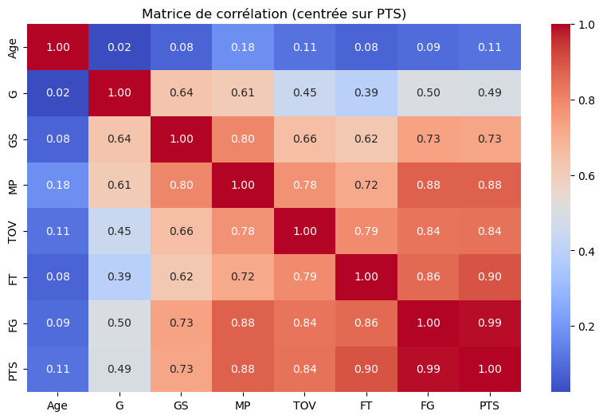
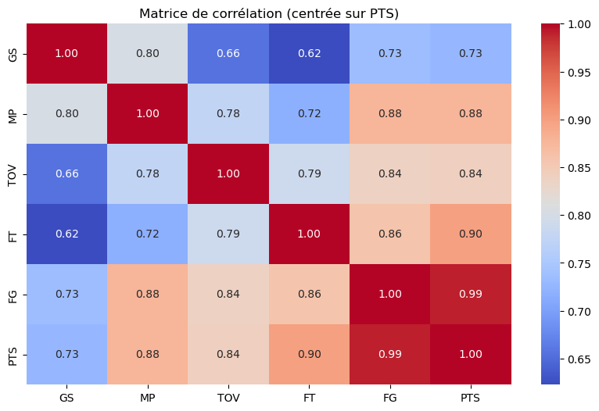
Régression Linéaire Multiple
10

Slide 12
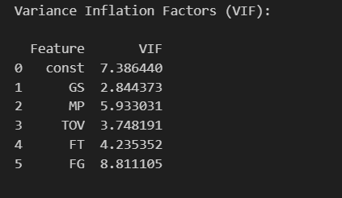
Régression Linéaire Multiple
GS Le nombre de matchs commencés
MP Le nombre moyen de minutes jouées par match.
FG Le nombre de tirs réussis au total
FT Le nombre de lancers francs réussis
ORB Le nombre de rebonds offensifs
TOV Le nombre de ballons perdu
PTS Le nombre de points marqués en moyenne par match
11

Slide 13
Régression Logistique
Prédire la probabilité qu’un patient soit atteint d’une maladie cardiaque à partir de ses caractéristiques cliniques
Variable cible : target où 1 indique la présence de la maladie, et 0 son absence.
Sélection des variables explicatives (features) :
Le modèle s’appuie sur plusieurs variables explicatives clés : l’âge, le sexe, la fréquence cardiaque maximale atteinte (thalach), ainsi que des indicateurs liés aux anomalies cardiaques comme la dépression du segment ST (oldpeak), sa pente (slope), ou encore le nombre de vaisseaux détectés (ca). D’autres informations comme le type de douleur thoracique (cp) et les résultats du test thalium (thal) enrichissent l’analyse.
Type de prédiction : classification binaire
12

Slide 14
K-Nearest Neighbors (KNN)
L’objectif de cette étude est de prédire la présence ou l’absence d’une maladie cardiaque à l’aide d’un algorithme de classification K-Nearest Neighbors (KNN).
Le modèle repose sur le principe selon lequel un individu est classé en fonction des catégories majoritaires parmi ses k voisins les plus proches.
Le jeu de données utilisé comprend plusieurs variables cliniques telles que :
l’âge (age)
le type de douleur thoracique (cp)
la fréquence cardiaque maximale atteinte (thalach)
le cholestérol (chol)
le nombre de vaisseaux colorés (ca)
Une normalisation des données a été effectuée avant l’apprentissage, et le modèle a été entraîné avec k = 2-8.
13

Slide 15




Technologies utilisées
Python
Scikit-learn
Matplotlib, Seaborn
Pandas, NumPy
14

Slide 16
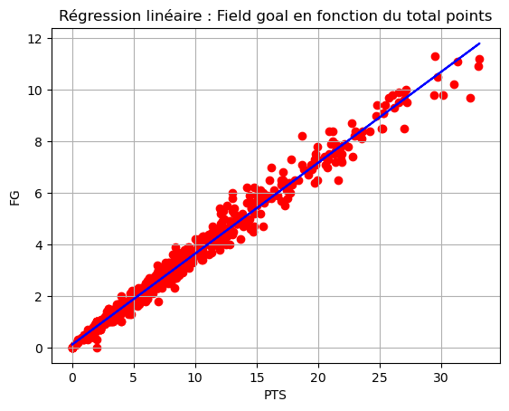
Résultats et Discussion
Régression Linéaire Simple
Le modèle de régression linéaire a été entraîné sur un échantillon aléatoire de 80 % des données, et testé sur les 20 % restants.
Évaluation du modèle sur le jeu de test :
R² Score : 0.978 → le modèle explique 97.8 % de la variance des tirs réussis (FG) par les points (PTS)
MAE : 0.227 → en moyenne, le modèle se trompe de 0.227 tirs
RMSE : 0.332 → faible erreur quadratique, bon ajustement global, les prédictions sont à 0.33 tirs près des valeurs réelles.
La visualisation des prédictions montre une droite de régression bien alignée avec les données, confirmant la bonne qualité du modèle.
Le modèle révèle une relation presque linéaire parfaite entre PTS et FG, ce qui est logique dans un contexte sportif. Néanmoins, des variables complémentaires (comme les minutes jouées ou les matchs joués) pourraient enrichir l’analyse dans une version multiple du modèle.
15

Slide 17
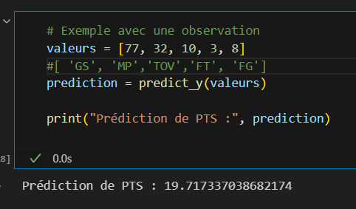
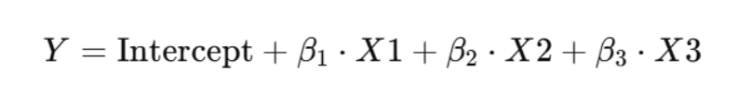
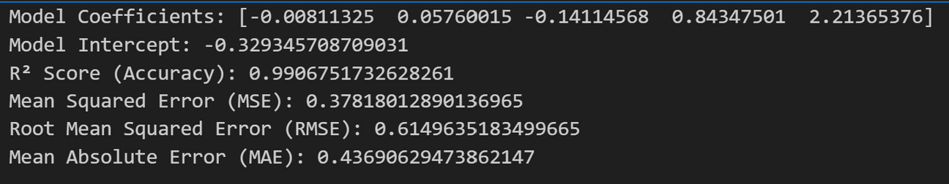
Résultats et Discussion
Régression Multiple
Le modèle présente des performances impressionnantes, avec un R² de 0.99, ce qui signifie qu'il explique presque toute la variation des points marqués (PTS). Les variables les plus influentes sont les minutes jouées (MP) et les lancers francs (FT). Le modèle montre également que plus de pertes de balle (TOV) réduisent les chances de marquer, tandis que plus de tirs réussis (FG) augmentent considérablement le nombre de points.
Avec une erreur moyenne d’environ 0.44 point par joueur, le modèle est très précis dans ses prédictions des PTS, bien qu'il y ait toujours une petite marge d'erreur.
16

Slide 18
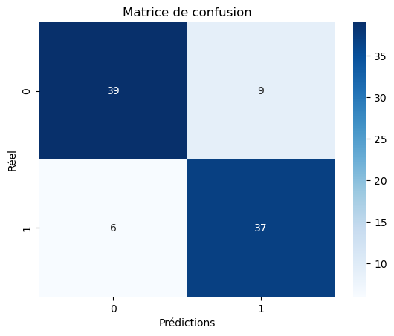
Résultats et Discussion
Régression Logistique
Le modèle a été évalué sur un échantillon test de 91 observations. Voici les résultats détaillés :
Précision globale (Accuracy) : 84.0 %
Matrice de confusion :
39 vrais négatifs (classe 0 bien prédite)
37 vrais positifs (classe 1 bien prédite)
9 faux positifs (prédit 1 alors que c’est 0)
6 faux négatifs (prédit 0 alors que c’est 1)
17

Slide 19
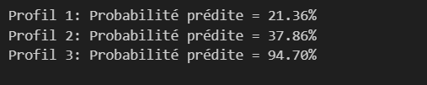
Résultats et Discussion
Régression Logistique
Classe | Précision | Recall | F1-Score | Support
0 | 0.87 | 0.81 | 0.84 | 48
1 | 0.80 | 0.86 | 0.83 | 43
Moyennes :
Macro avg : Précision = 0.84, Recall = 0.84, F1 = 0.84
Discussion :
Le modèle présente un bon équilibre entre précision et rappel, ce qui est essentiel en contexte médical.
Il est légèrement plus performant pour détecter les cas positifs (classe 1) que négatifs, ce qui peut être favorable si l’objectif est de limiter les cas non détectés de maladies.
Donc :
L'âge (> 40) et le sexe influencent globalement le risque, mais le cœur ne ment pas sur ses symptômes : ce sont les signes cliniques mesurables (comme la douleur thoracique, la fréquence cardiaque, la réponse à l’effort...) qui ont un poids beaucoup plus fort dans la détection immédiate d’un problème cardiaque.
19

Slide 20
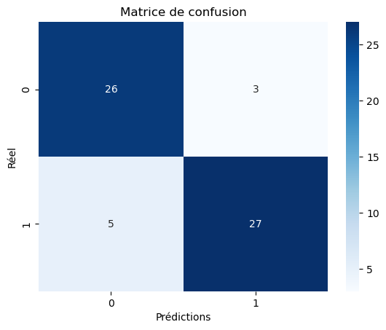
Résultats et Discussion
KNN
Le modèle KNN a été évalué sur un jeu de test avec k = 8. Voici les résultats détaillés :
Précision globale (Accuracy) : 86.89 %
Matrice de confusion :
26 vrais négatifs (classe 0 bien prédite)
27 vrais positifs (classe 1 bien prédite)
3 faux positifs (prédit 1 alors que c’est 0)
5 faux négatifs (prédit 0 alors que c’est 1)
18

Slide 21
Résultats et Discussion
KNN
Classe | Précision | Recall | F1-Score | Support
0 | 0.84 | 0.90 | 0.87 | 29
1 | 0.90 | 0.84 | 0.87 | 32
Moyennes :
Macro avg : Précision = 0.87, Recall = 0.87, F1 = 0.87
Discussion :
Le modèle est équilibré entre les deux classes, avec une légère asymétrie : il est meilleur pour détecter les cas positifs (classe 1) que négatifs.
L’ajout de métriques comme le recall permet de vérifier qu’on ne "rate" pas trop de vrais cas positifs (important en médecine).
19

Slide 22
Conclusion
Chaque méthode a sa propre utilité :
La régression linéaire pour les prédictions continues simples
La logistique pour les classifications binaires
Le KNN pour les prédictions multivariées et intuitives
Le choix du modèle dépend fortement du type de données et de la nature de la variable cible.
20

Slide 23
Passons à la démonstration

